Slide 1
ALUMNADO CON ALTA CAPACIDAD
Diana Rodríguez Salgado
Psicóloga colegiada G3719

Slide 2
¿Qué es ser inteligente?
-La inteligencia consiste no solo en el
Conocimiento, si no también en la destreza de aplicar los
conocimientos a la práctica ( Aristóteles)
- Un buen padre vale por cien maestros (Rousseau)
- Quien dedica tiempo a mejorarse a si mismo, no tiene tiempo de
criticar a los demás (Madre Teresa de Calcuta)
- La creatividad es inteligencia divirtiéndose (Einstein)
- La inteligencia es la capacidad de
Adaptarse al cambio (S.Hawking)
- Siempre que enseñes, enseña a dudar también de lo que enseñes
( Ortega y Gasset)
-Cuando no entendemos una cosa es preciso declararla absurda o
superior a nuestra inteligencia. Generalmente se adopta la primera
interpretación.( Concepción Arenal)

Slide 3
Inteligencia y Felicidad
La inteligencia es una herramienta con la que
construimos nuestra felicidad y la felicidad del otro:
* Inteligente con uno mismo: autorrealización.
* Inteligente con el otro: guía, compañeros.
* Inteligente con el entorno: dejar un mundo mejor.
¿Cómo lo hacemos?

Slide 4
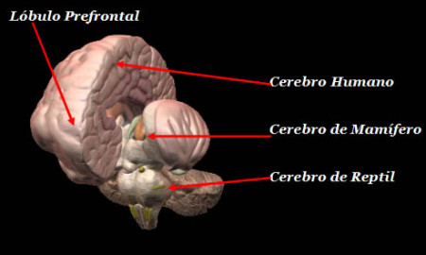
Neocortex:
Lenuaje/HHSS/lecto –escritura
Razonamiento/Lógico matemático.
Naturaleza, Música, Arte, Espiritual,
Deporte
7 INTELIGENCIAS
LP
Atención
Concentración
Autorregulació
*TDA/TDAH
Mamífero: IE
Emociones positivas: amor, ilusión
Emociones negativas: tristeza, miedo, rencor,frustración,culpa.
* Ansiedad,TOC, Psicosomáticos,Depresión.
Reptil:
Agresividad: Defensa/ Ataque
* TC,TND,TCI.
Placer: Cantidad
*TA, Adicciones.
*TLP
Conexión
Cerbro-Cuerpo

Slide 5
El cerebro es como un coche
Conductor: Neocortex .
Volante: Lóbulos prefrontales.
Motor/gasolina: Cerebro Mamífero.
Ruedas: Cerebro Reptil.
Coche: Cuerpo.
Termostato: Tronco encefálico/Nervio vago
(del bulbo raquídeo a faringe,
esófago, laringe, tráquea,
bronquios, corazón, estómago, páncreas, hígado)
Teoría polivagal (S.Porges)
¿Qué hacemos si se nos calienta el coche? Echar agua
(medicina)/ Cambiar pieza ( transplante)
¿Podémos hacer algo mas? Comprobar el termostato
¿Comprobamos nuestros “termostatos”?
¿Tratamos mejor a nuestros coches que a
nosotros mismos?

Slide 6
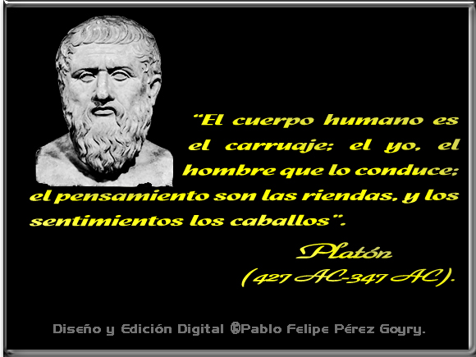
Ya lo había dicho Platón hace
1.500 años….

Slide 7
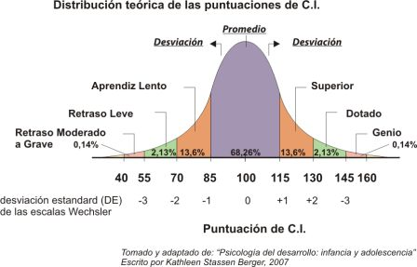
¿Qué es AC?

Slide 8
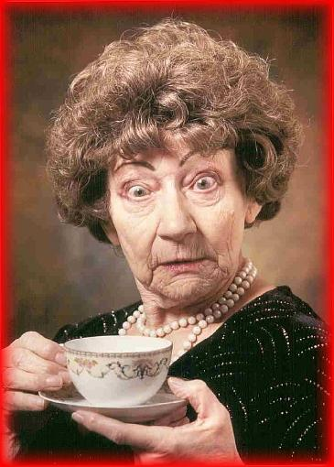
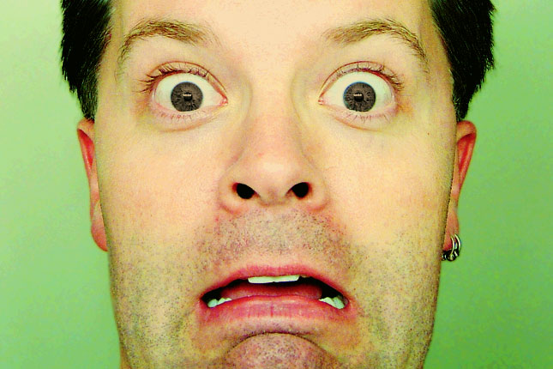
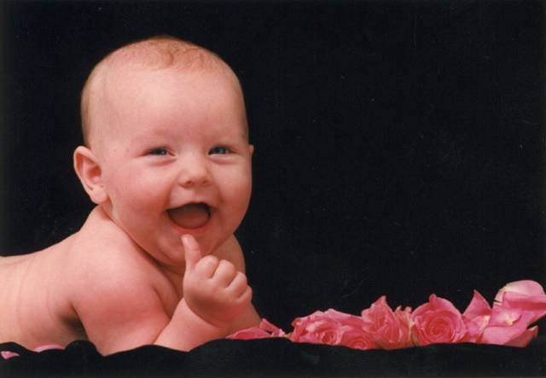
Nuevo Paradigma!!!!
Inteligencia como algo más que un CI

Slide 9
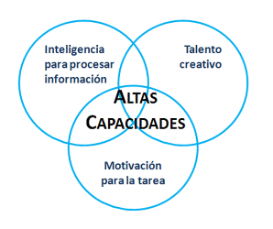
¿ Qué es AC?

Slide 10
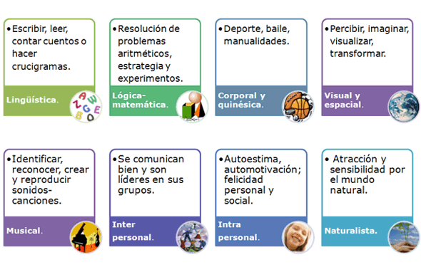
Inteligencias Múltiples

Slide 11
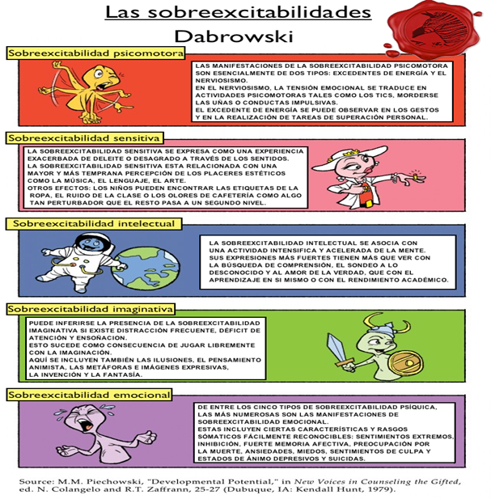

Slide 12
MITOS
EL TÉRMINO «SUPERDOTADO»(prejuicios).
UNIDO A TALENTO ACADÉMICO.
NO NECESITAN AYUDA ( AC con DA)
SE CONSIDERAN SUPERIORES Y SUS FAMILIAS TAMBIÉN (disincronía/inseguridad)
HAY QUE OCULTARLO.
TODOS TIENEN PROBLEMAS EMOCIONALES.
NO LES GUSTA EL DEPORTE.
HAY POCOS.
¿MAS HOMBRES QUÉ MUJERES?

Slide 13
¿Qué hago?
Departamento de Orientación.
Equipo de Orientación Específico.
Unidad Alta Capacidad USC.
Profesional cualificado.
Asociaciones Gallegas:
INVENTIVA.
ANACO.
ASAC.

Slide 14
Académicamente
Aceleración.
Agrupamiento.
Programas específicos.
Enriquecimiento.
Cambio metodológico:
Aprendizaje por proyectos.
Aprendizaje cooperativo.
Juegos y Rol playing.
Aprendizaje por resolución de problemas.

Slide 15
Qué les motiva Académicamente
AUDIOVISUAL.
KINESTÉSICO.
PROMOVER RELACIONES SOCIALES.
SENTIRSE ÚTILES.
APRENDIZAJE POR DESCUBRIMIENTO (LA VERDAD)
DIFERENTES FORMAS DE EVALUACIÓN.
TEORIA APLICABLE.
PRÁCTICAS REALES.
GESTIÓN DEL CONOCIMIENTO.
EVALUACIÓN 365º

Slide 16
En relación con el adulto
No acepta la Autoridad.
Posee un alto sentido interno de justicia.
Abierto al diálogo.
Busca modelos que le den seguridad.
Busca el trato democrático .
Respeta si se siente respetado.
Necesita límites, saber qué lugar ocupa.
Necesita ayuda para: planificarse y autorregularse en las tareas cotidianas.

Slide 17
CASO DE NACHO
* 11 años : CI 127, lateralidad, ansiedad.
Conversaciones: dinastía de Egipto, Dios, propiedades del titanio, Teoría de cuerdas…
* Actualidad: 13 años,2ºESO, aumento de la inteligencia intrapersonal, aparece bulling, no se corrige la lateralidad, rechazo al sistema académico, frustración personal y social, medicación……

Slide 18
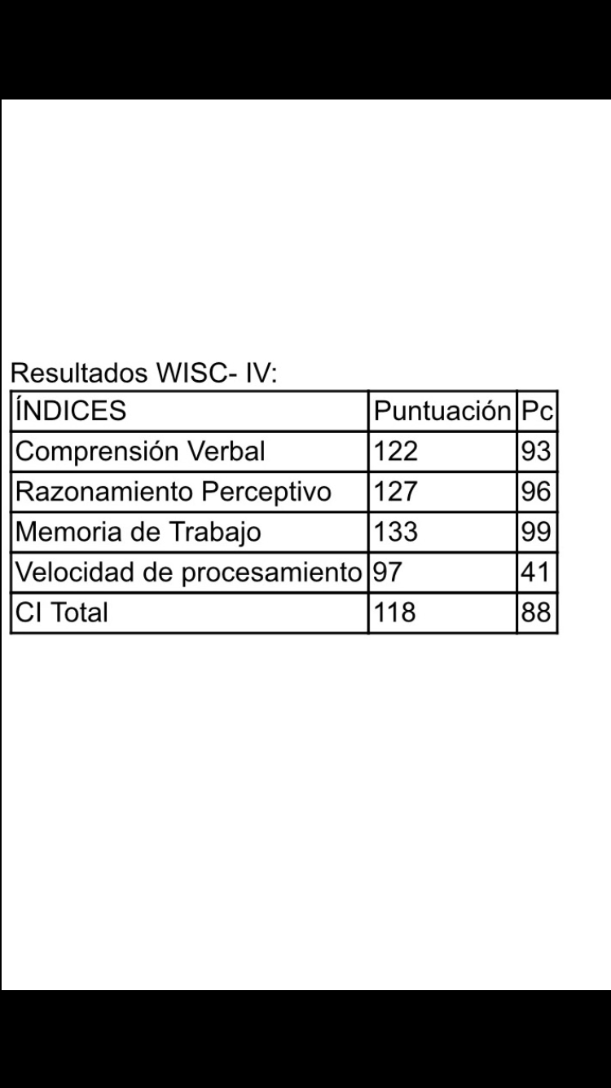

Slide 19
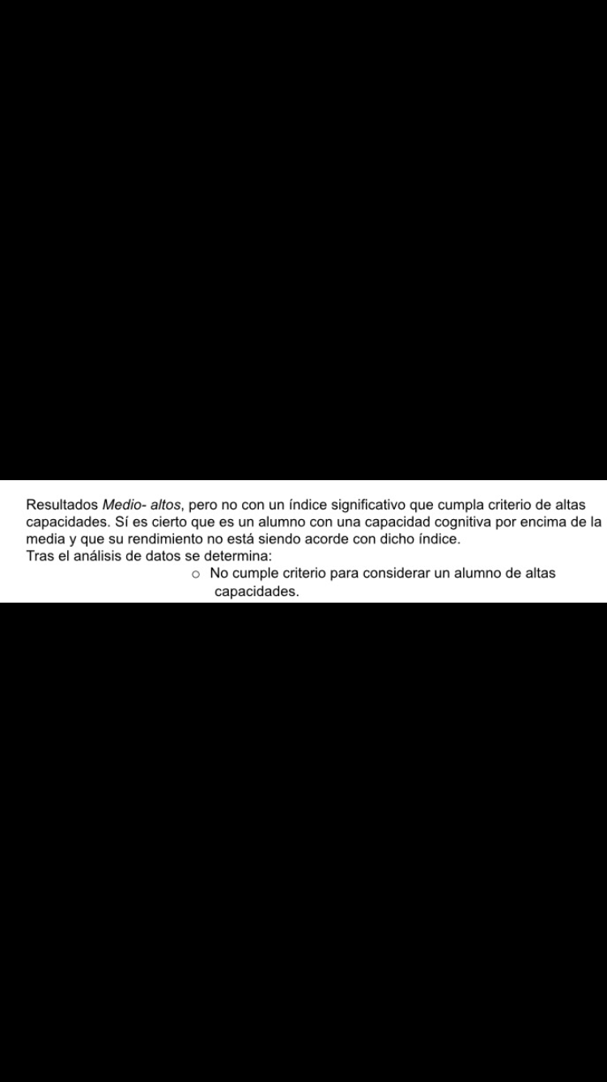

Slide 20
Reflexiones
Si evaluamos AC hay que tener en
cuenta el estado
emocional del niño/niña.
¿Diagnosticado?¿Medicado?
Si da bajo en algún parámetro
debemos averiguar
las causas: importa mas que
¿Cuántas veces pasa
ese coño?¿Qúe coño pasa?
AC no sólo es CI

Slide 21
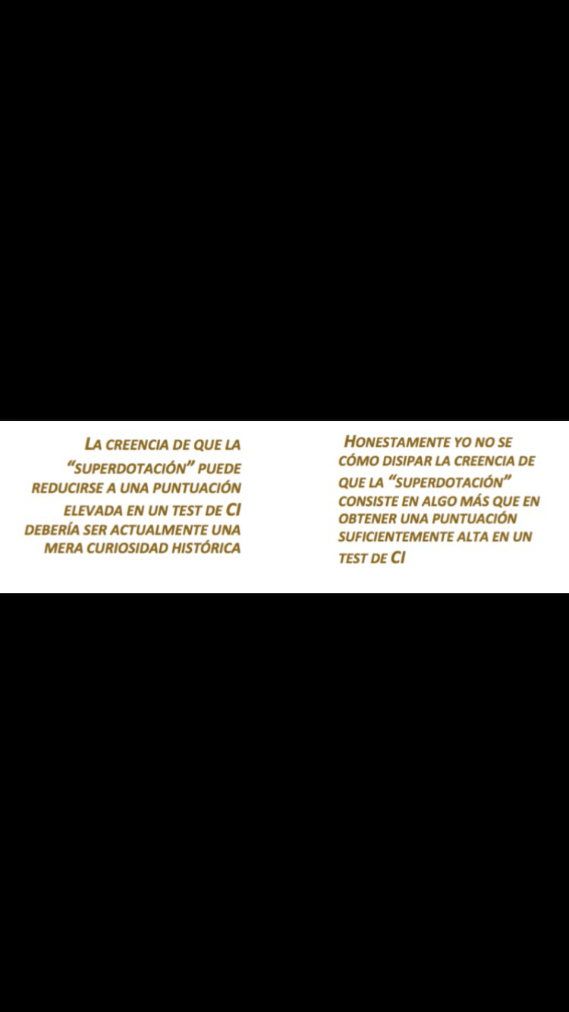
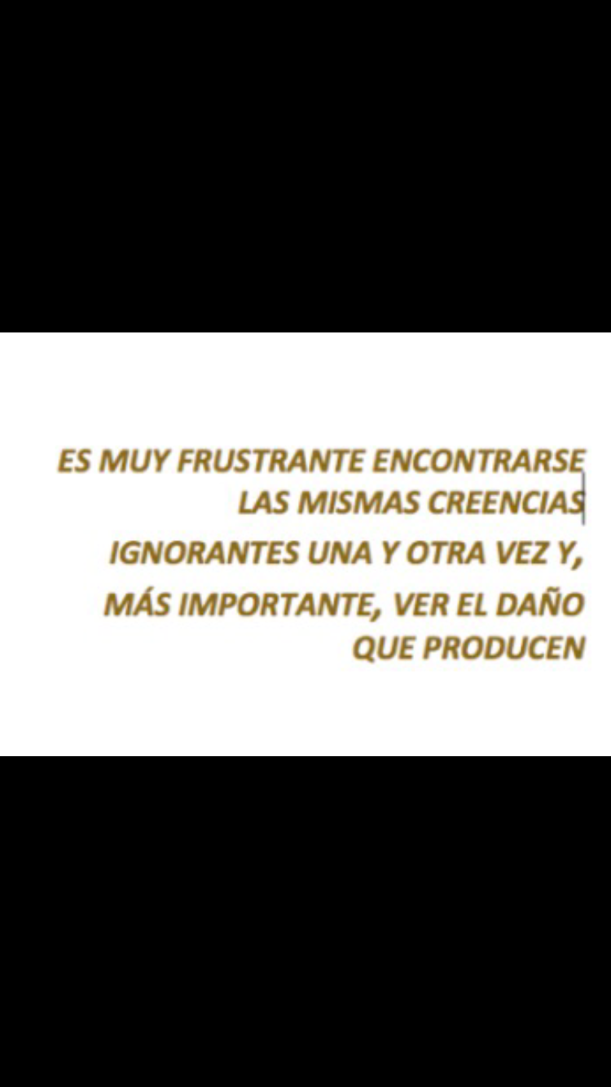
Javier Touron

Slide 22
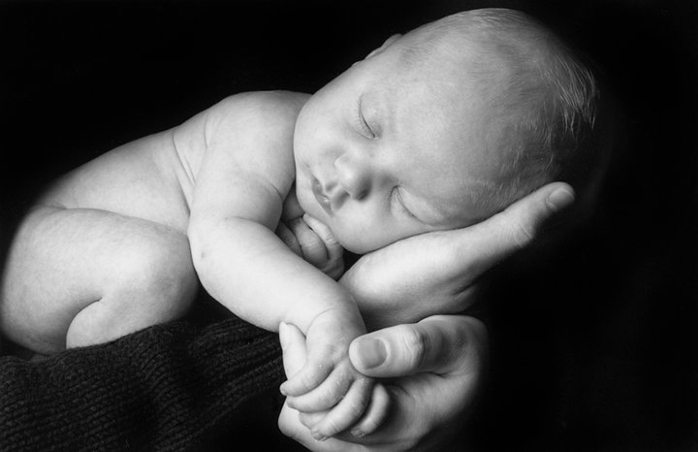
_El problema no es que sólo que usemos el 10%
de nuestro cerebro, sino que no utilizamos ni el 2%
de la emociones de nuestro corazón.
_El desarrollo como personas y el desarrollo de su
cerebro está en manos de sus cuidadores
(familia y escuela)

Slide 23
Vídeo
https://www.youtube.com/watch?v=GrPabK-N6NE

Slide 24
TU PUEDES !!!!!!!
GRACIAS ☺

